Slide 1
Workshop: Wat zijn bepalende factoren in keuze voor infiltrerende verharding en onderliggende systemen?
Dr. ir. Rutger de Graaf
  Lector Waterinnovatie
  Hogeschool Rotterdam
  r.e.de.graaf@hr.nl

Slide 2


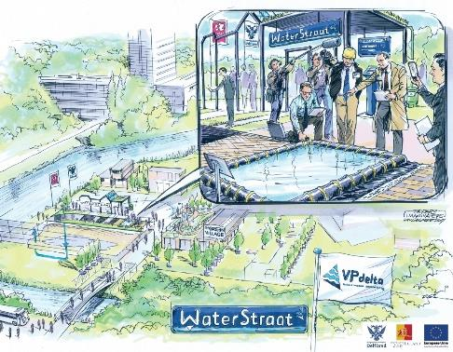
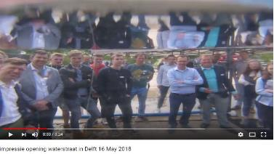

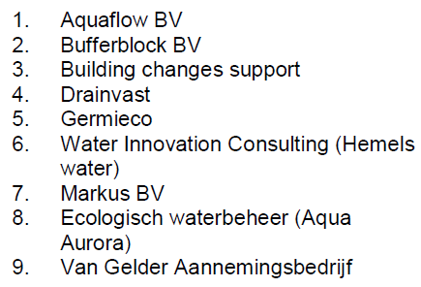













“De Infiltrerende stad”
RAAK MKB

Slide 3
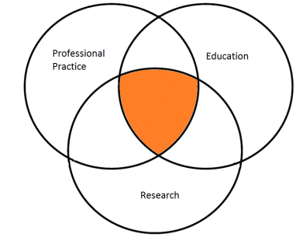
Projectmanagement (1)
Looptijd: 1/9/2018 – 31/8/2020
Consortium:
Kennisinstellingen | 1. Hogeschool Rotterdam
Kennisinstellingen | 2. Hanzehogeschool Groningen
Kennisinstellingen | 3. Hogeschool van Amsterdam
Bedrijven MKB's | 1. Aquaflow BV
Bedrijven MKB's | 2. Bufferblock BV
Bedrijven MKB's | 3. Building changes support
Bedrijven MKB's | 4. Drainvast
Bedrijven MKB's | 5. Germieco
Bedrijven MKB's | 6. Water Innovation Consulting (Hemels water)
Bedrijven MKB's | 7. Markus BV
Bedrijven MKB's | 8. EWB
Bedrijven MKB's | 9. Van Gelder Aannemingsbedrijf
Bedrijven MKB's | 1. VP Delta: Branche
Overheid | 1. Hoogheemraadschap van Delfland
Overheid | 2. Gemeente Groningen
Overheid | 3. Bergen NH (BUCH gemeente)
Overheid | 4. Gemeente Rotterdam

Slide 4
_{Onderzoeksvragen}
Functioneren:
A. Hoe functioneren infiltrerende verhardingen op de korte en lange duur en hoe is dat afhankelijk van omgevingsfactoren?
B. Welk beheer en onderhoud is nodig om het functioneren op lange duur te garanderen?
Innovaties:
C. Welke innovaties kunnen bijdragen aan het beter functioneren op lange termijn?
Marktstrategie
D. Wat zijn de voordelen en baten van infiltrerende verhardingen?
E. Wat is de perceptie van de eindgebruiker (de gemeente) over de effectiviteit, kosten en baten van infiltrerende verhardingen?
F. Met welke hulpmiddelen en argumenten kunnen de eindgebruiker (de gemeente) worden overtuigd infiltrerende verhardingen te blijven aanleggen?

Slide 5
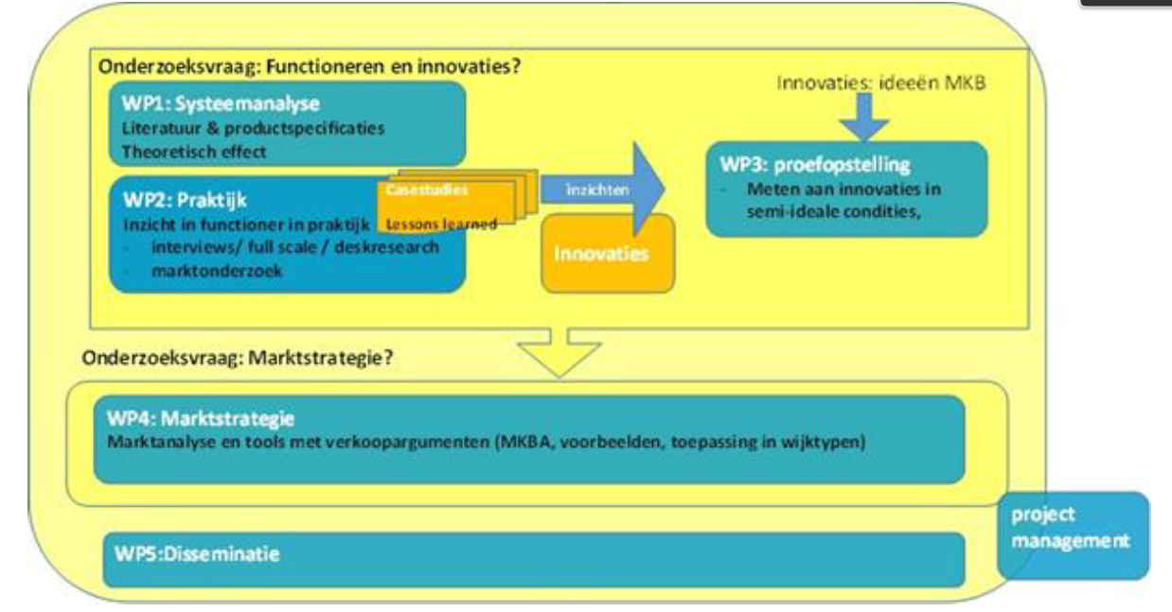
_{Onderzoeksopzet}
Overleg over functioneren:

Slide 6
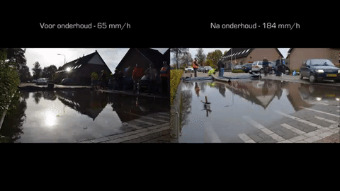
Wat te verwachten op lange termijn? Welke getallen hanteren we bij ontwerp? Onderhoud?
Lange termijn functioneren
F. Boogaard , F. Harten , T. Lucke . Long term infiltration capacity of permeable pavement determined with new full scale test method, 14th IWA/IAHR international conference on urban drainage (ICUD), 10-15 September 2017, Prague.

Slide 7
Opzet workshop
Transitie theorie
Analyse op systeem niveau
Interactief deel 1: belangrijke factoren
Analyse op technologie niveau
Interactief deel 2: belangrijke factoren
Groepsdiscussie

Slide 8
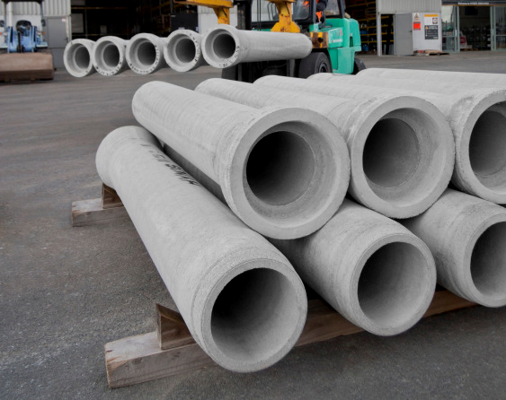
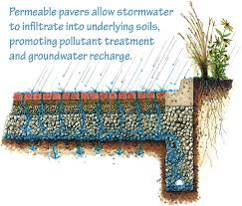

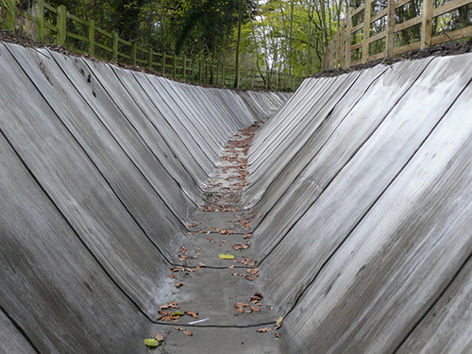
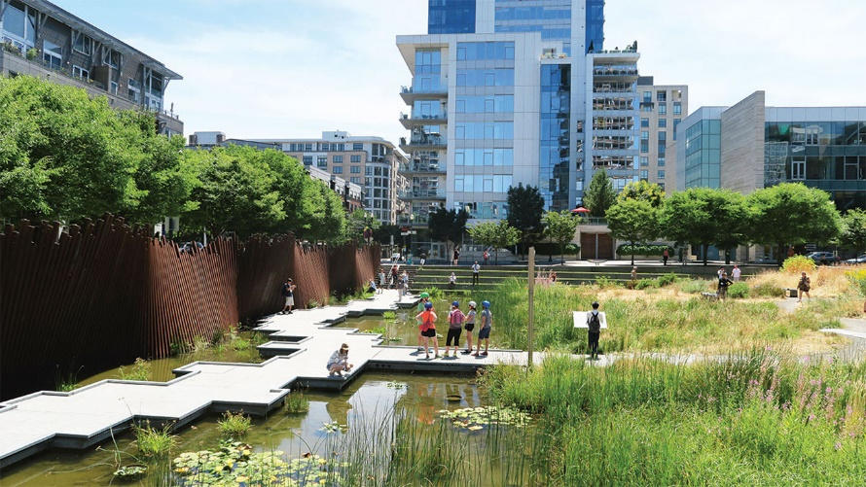
Watertransitie?
Water afvoeren → Water vasthouden en bergen
Harde infra → Groen-blauwe infra
Monofunctioneel → Multifunctioneel
Technische benadering →Multidisciplinaire benadering

Slide 9
Transitioning to the Water Sensitive City?
DRIVERS
Population Growth
Public Health
Population Growth & Development
Social Amenity & Enviro Health
‘Limits to Growth’
Intergenerational equity, resilience to climate change
Water Sensitive
City
Water Cycle
City
Waterway
City
Drained
City
Sewered
City
Water Supply
City
Supply Hydraulics
Sewerage Schemes
Drainage / Flood Protection
Point Source and Diffuse (stormwater) pollution management
Fit for purpose water use, managing supply, energy and nutrient cycles, providing waterway protection.
Adaptive, multifunctional, infrastructure & urban design reinforcing water sensitive behaviours
Management Response
Source: prof. Rebekah Brown, Monash University, Melbourne, Australia

Slide 10

Wisselwerking Technologie en Maatschappij
Emerges here
Physical expression
Technical knowledge
Artefacts &
Technical Systems
Needs to be institutionalised here
Socio-Political
Context
Professional
Praxis
Expression in
institutional
form
World views
Biophysical
Realities
Innovation starts here
Underlying values
Dimensions in Technology – Framework for Change
Source: Dr. Mike Mouritz, Curtin University, Perth, Australia

Slide 11
Transitie
Schoksgewijze fundamentele verandering van de dominante structuur, cultuur en werkwijzen binnen een maatschappelijk deelsysteem op de lange termijn
cultuur: gedeelde beelden, waarden, paradigma’s
structuur: institutionele opbouw, economische en fysieke structuur
werkwijzen: routines, regels, gedrag
Voorbeelden: energietransitie, transitie naar elektrische mobiliteit, transitie van vechten tegen water naar leven met water
Bronnen: Prof. Derk Loorbach; Prof. Jan Rotmans, Dutch Research Institute for Transitions, Erasmus Universiteit Rotterdam

Slide 12
Transitie
Bronnen: Prof. Derk Loorbach; Dutch Research Institute for Transitions, Erasmus Universiteit Rotterdam

Slide 13
Transitie
Multilevel en multifase
Bronnen: Prof. Derk Loorbach; prof Jan Rotmans, Dutch Research Institute for Transitions, Erasmus Universiteit Rotterdam

Slide 14
Regime
Bron: Van der Brugge, 2006

Slide 15
Regime
Veranderprogramma’s in complex adaptieve systemen zijn meestal gericht op 1, soms 2 regime componenten
Organization
Reform
Technology
Push
Making
New Laws
Awareness
Campaigns
Mono
Functional
Intervention

Slide 16
Transitie
Veranderprogramma’s in complex adaptieve systemin zijn vaak teleurstellend:
  Regime componenten zijn sterk gekoppeld, veranderen van 1 component heeft geen effect, beperkt effect of een onverwacht effect.
  Maatschappij bestaat uit een ‘patchwork’van meerdere complexe systemin, bv watermanagement, bouw, transport en energie, etc.
  Benodigde veranderingen in beleid, institutues en aanbestedingsprocedures
  Noodzaak om financiering te regelen
  Benodigde publiek draagvlaak en culturele legitimiteit
Ernst, L., De Graaf-Van Dinther, R.E., Peek, G.J., Loorbach, D.A. (2016) Sustainable urban transformation and sustainability transitions; conceptual framework and case study. Journal of Cleaner Production 112, 2988-2999

Slide 17
Transitiemanagement 2.0
Bron: Prof. Derk Loorbach; Dutch Research Institute for Transitions, Erasmus Universiteit Rotterdam

Slide 18
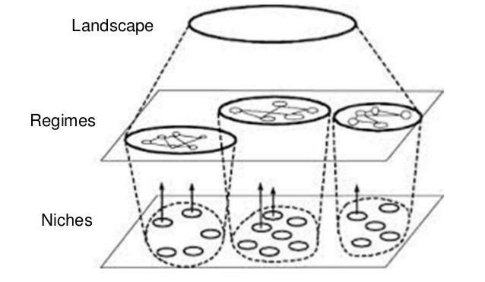
Transitie-ingredienten
Gebruik macrolevel drivers, bv klimaat, wateroverlast om urgentie te creeren (landschap-niveau)
Integratie water en stedelijke planning (regime-niveau)
Verbeter ‘receptivity’ van beleidsmakers op het gebied van water en RO (regime-niveau)
Opbouwen van politieke steun (regime-niveau)
Betrekken van toekomstige gebruikers en belangen groepen (micro-niveau)
Creeren van beschermde ‘niet-officiele’ beleidsniche (Niche level)
                Ernst, L., De Graaf-Van Dinther, R.E., Peek, G.J., Loorbach, D.A. (2016) Sustainable urban transformation and sustainability transitions; conceptual framework and case study. Journal of Cleaner Production 112, 2988-2999
                Graaf, R.E. de and R. van der Brugge(2010) Transforming water infrastructure by linking water management and urban renewal in Rotterdam, Technol. Forecast. Soc. Change (2010), Vol77, 8, pp 1282-1291.

Slide 19
Systeemniveau: Receptivity
Verandering in waterbeheer praktijk treedt slechts op onder de volgende vier voorwaarden:
Awareness (kennis en bewustzijn): Overtuigd zijn van nut en noodzaak van veranderingen, kennis van huidig systeem en alternatieve opties.
Association (draagvlak en commitment): Een positief beeld van de kansen die een innovatieve oplossing biedt voor de eigen organisatie en een visie en cultuur die dat ondersteunt.
Acquisition (capaciteiten en vaardigheden): Het bezit van vaardigheden als procesmanagement, onderhandelingscapaciteiten en bekendheid met experimenteren, leren en evalueren.
Application (juridische en financiële stimulansen): Dit zijn de stimulansen die ervoor zorgen dat partijen het ook echt gaan toepassen.
Bron: Jeffrey, P. and R.A.F Seaton (2003) A conceptual model of ‘receptivity’ applied to the design and deployment of waterpolicy mechanisms. Environmental Sciences 1(3):pp 277-300

Slide 20
Kennis en bewustzijn | Capaciteiten en vaardigheden
Beschikbare lokale gebiedskennis bij projecten in het stedelijk waterbeheer | Vertrouwen tussen de samenwerkende partijen bij projecten
Kennis van waterbeheer bij alle betrokken partijen | Ervaring met het koppelen van ruimtelijke ordening en stedelijk waterbeheer bij gemeente /waterschap
Betrouwbare wetenschappelijke kennis over het stedelijk watersysteem | De beschikbaarheid van samenwerkingsvormen en netwerken tussen de betrokken partijen
Beschikbare kennis over technische innovaties bij projecten | De kwaliteit van ontwerpvaardigheden in projectteams
Beschikbare bestuurlijke en juridische kennis bij projecten | De kwaliteit van onderhandelingsvaardigheden in projectteams
Draagvlak en commitment | Juridische en financiële stimulansen
Enthousiasme en doorzettingsvermogen van individuen in projectteams in het stedelijk waterbeheer | Financiële ondersteuning en subsidie vanuit de nationale overheid
Draagvlak en commitment bij bestuurders | Vastleggen van verantwoordelijkheden tussen organisaties die betrokken zijn bij projecten in het stedelijk waterbeheer
De betrokkenheid van burgers bij projecten | Een flexibele interpretatie van de regelgeving:
De cultuur bij waterbeheer organisaties | De commerciële haalbaarheid van technische oplossingen
De beschikbaarheid overkoepelende lange termijn visie op nationaal niveau | Bindende normen op het gebied van waterkwantiteit en waterkwaliteit
Bron: Dr. ir. Rutger de Graaf (Hogeschool Rotterdam)

Slide 21
Receptivity: landelijk onderzoek (2009)
Graaf, R.E. de, R.J. Dahm, J. Icke, R. Goetgeluk, S. Jansen and F.H.M. van de Ven (2009) Receptivity to transformative change in the Dutch urban water management sector. Water Science and Technology Vol 60, No 2, pp 311–320.

Slide 22
Opdracht
Welke van de 20 factoren hebben volgens jou het meeste en het minste prioriteit?
2 groene stickers (het belangrijkst)
2 rode stickers (het minst belangrijk)
Zit jouw factor er niet bij? Schrijf hem op een post it en plak hem op de flapover!

Slide 23
Onze uitslag

Slide 24
Landelijke uitslag
Beschikbare lokale gebiedskennis bij projecten in het stedelijk waterbeheer
Vertrouwen tussen de samenwerkende partijen bij projecten
Ervaring met het koppelen van ruimtelijke ordening en stedelijk waterbeheer bij waterschap en gemeente
Draagvlak en commitment bij bestuurders
Betrokkenheid van burgers bij projecten
Graaf, R.E. de, R.J. Dahm, J. Icke, R. Goetgeluk, S. Jansen and F.H.M. van de Ven (2009) Receptivity to transformative change in the Dutch urban water management sector. Water Science and Technology Vol 60, No 2, pp 311–320.

Slide 25
Key Transition Factors
Champions
The Enabling Context
INTERPLAY
Vision for Waterway Health
Multi-sectoral Network
Environmental Values
Public Good Disposition
Best Practice ideology
Learning by doing
Opportunistic
Innovative & Adaptive
Socio-political Capital
Bridging Organisations
Trusted & Reliable Science
Binding Targets
Accountability
Strategic Funding Points
Demonstration Projects & Training
Market Receptivity
Source: prof. Rebekah Brown, Monash University, Melbourne, Australia

Slide 26
Technologie niveau: bepalende factoren
Wat zijn redenen om wel of niet te kiezen voor een specifieke innovatieve technologie?
verwachte investeringskosten
verwachte kosten voor beheer en onderhoud
verwachte effecten op de volksgezondheid
verwachte effecten op het milieu
verwachte effecten op de ruimtelijke inrichting en ruimtelijke ordening
verwachte PR en promotie effecten
verwachte betrouwbaarheid van de technologie
verwachte benodigde implementatie tijd
verwachte acceptatie ervan bij de burger
verwachte beschikbaarheid van subsidies
aanwezige ervaring met deze oplossing bij waterbeheerders
verwachte ontoereikendheid van de conventionele oplossing

Slide 27
Opdracht
Welke van de 12 factoren vind jij het belangrijkst en het minst belangrijk?
2 groene stickers (het belangrijkst)
2 rode stickers (het minst belangrijk)

Slide 28
Onze uitslag

Slide 29
Landelijke uitslag
Verwachte betrouwbaarheid van de technologie
Verwachte effecten op de ruimtelijke inrichting en ruimtelijke ordening
Verwachte effecten op het milieu
Verwachte investeringskosten
Verwachte ontoereikendheid van de conventionele oplossing
Graaf, R.E. de, R.J. Dahm, J. Icke, R.W. Goetgeluk, S.J.T. Jansen and F.H.M. van de Ven (2011) Perspectives on innovation: a survey of the Dutch urban water sector. Urban Water Journal, Volume 8 Issue 1, 1.

Slide 30
Groepsdiscussie
Wat zou als prioriteit aangepakt moeten worden om de technologie opname te versnellen?
  Vanuit de overheid
  Vanuit de markt
  Vanuit onderwijs en onderzoek
  Vanuit de burger
Zijn er zaken die jij morgen anders gaat doen?

